Slide 1

Corso di Laurea in Informatica per la Comunicazione Digitale
Dataset e riconoscimento automatico di volti coperti da mascherina
Relatore:
Prof. Giuliano Grossi
Correlatore:
Dott. Sathya Bursic
Tesi di Laurea di
Vlad Florin Sodringa
Matr: 910660
Anno Accademico 2019-2020

Slide 2
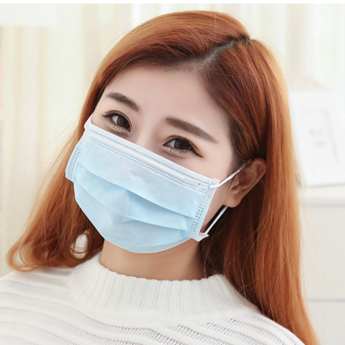
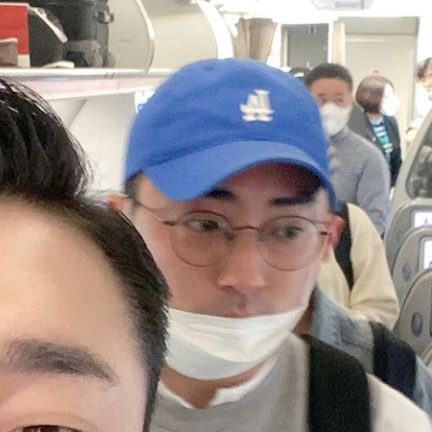

Introduzione
Classi da considerare:
Obiettivo:
Creazione di un classificatore che permette di distinguere volti occlusi da mascherine, volti non occlusi da esse e nel caso di occlusione, discriminare se la mascherina è indossata in modo corretto, utilizzando tecnologie di Deep Learning.
Possibile caso d’uso della soluzione:
controllo accessi dei locali di attività di vario genere (commerciali, uffici etc.)
Mascherina indossata correttamente
Fasi del progetto:
Creazione del dataset
Training (con finetuning) del modello Inception-ResNetV1
Analisi dei risultati
Mascherina indossata in modo errato
Volto non occluso da mascherina

Slide 3




Tecnologie utilizzate
(solo per Tensorboard)

Slide 4
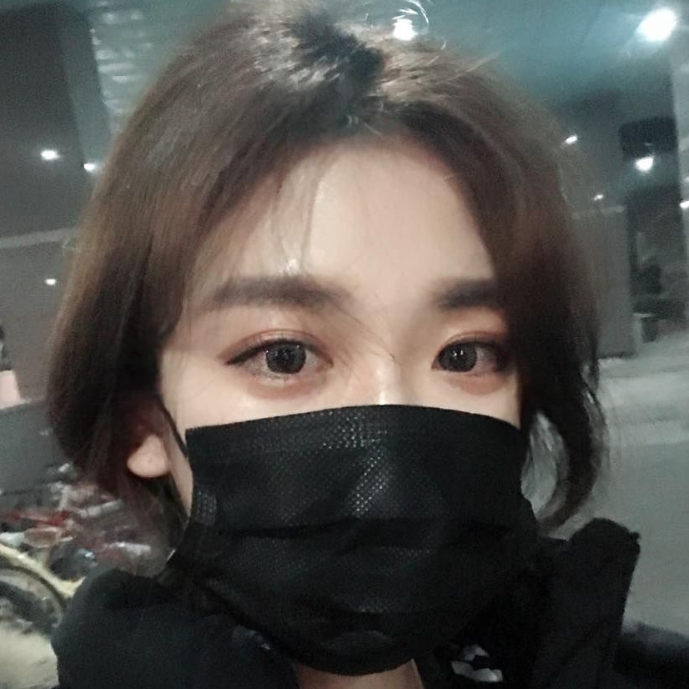
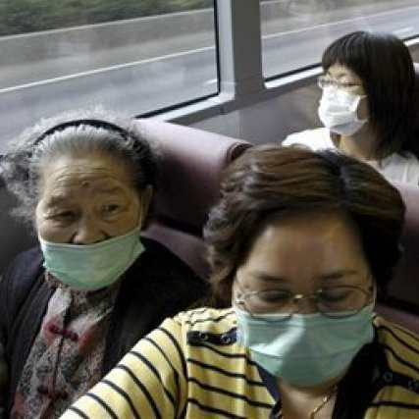
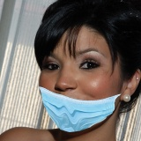
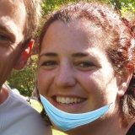
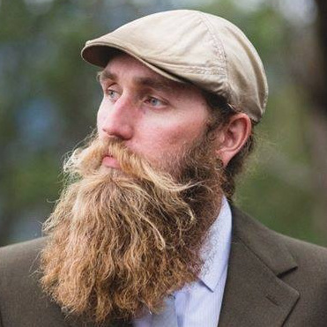
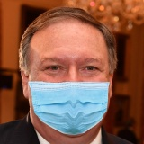

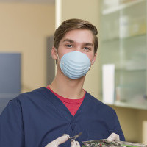

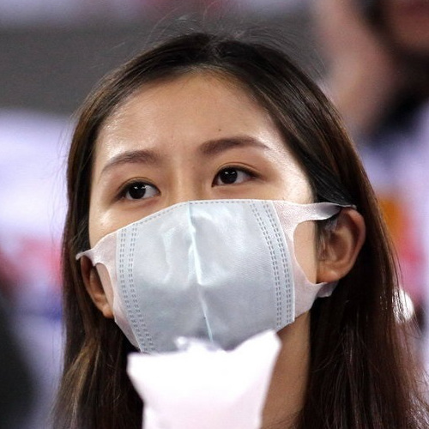
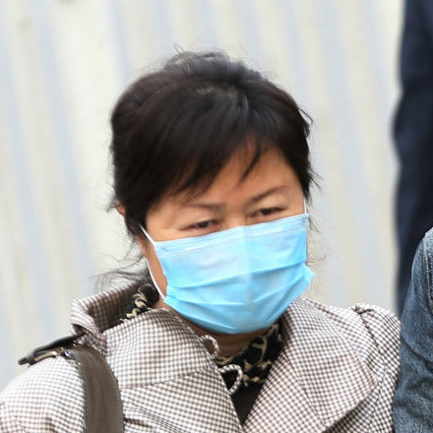
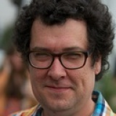
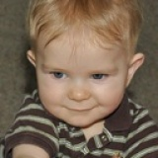
Dataset utilizzati
Medical Masks Dataset
MaskedFace-Net
Numero immagini: 6024
Contiene volti mascherati sia correttamente che non e volti senza occlusioni
Sedici classi (corretti, errati, mascherina chirurgica e colorata, hijab e altri accessori)
Il descrittore contiene le bounding box del volto, della mascherina e di vari accessori
Numero immagini: 133783
Volti occlusi in modo “sintetico”
Divise in due classi: volti correttamente mascherati e non
La seconda classe si suddivide in: mento non occluso, naso non occluso e naso e bocca non occlusi
MAFA: MAsked FAces
FFHQ: Flickr Faces High Quality
Numero immagini: 30811
Contiene volti mascherati sia correttamente che non
Ogni immagine ha un descrittore composto da: posizione volto, occhi, mascherina, orientazione e livello di occlusione
Numero immagini: 70000
Volti non occlusi
Alto grado di variazione di etnie, età, accessori e sfondi

Slide 5
Dataset creato
Dataset, due classi
Dataset completo (tre classi)
 | Corrette | Negativi
training | 10001 | 10002
validation | 2001 | 2002
test | 779 | 748
 | Corrette | Errate | Negativi
training | 52980 | 45124 | 57738
validation | 13246 | 11281 | 15033
test | 779 | 395 | 748
MaskedFace-Net: corrette ed errate in training e validation
Medical Masks Dataset: corrette ed errate in test
MAFA MAsked FAces: corrette ed errate in test
FFHQ Flickr Faces High Quality: negativi in training, validation e test

Slide 6
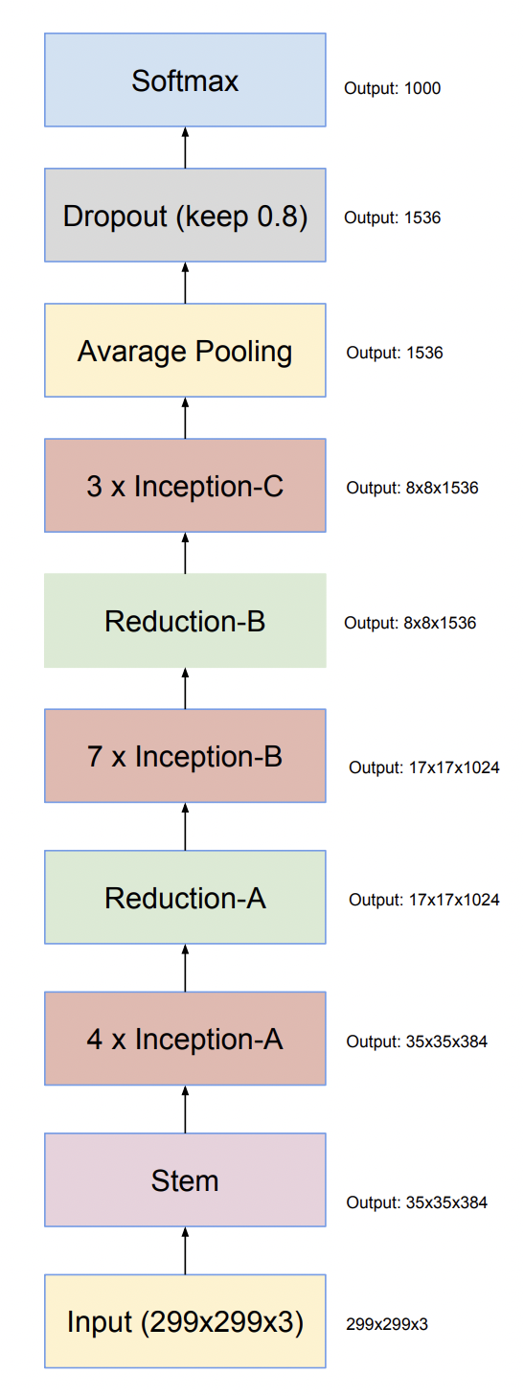
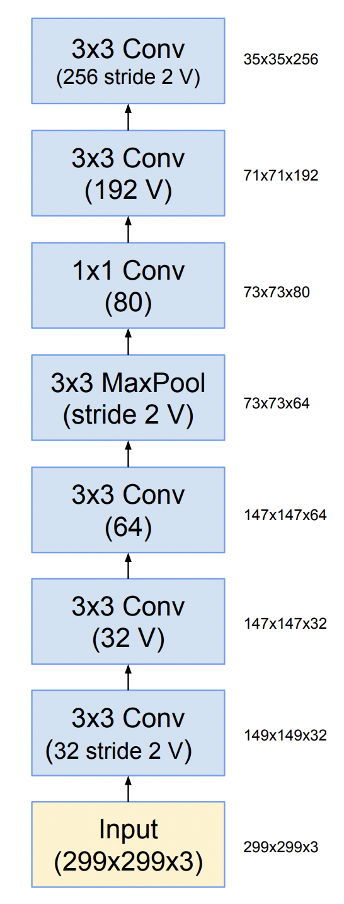
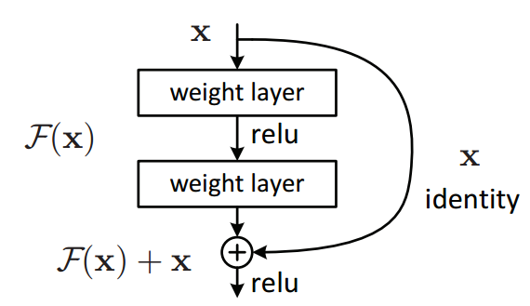
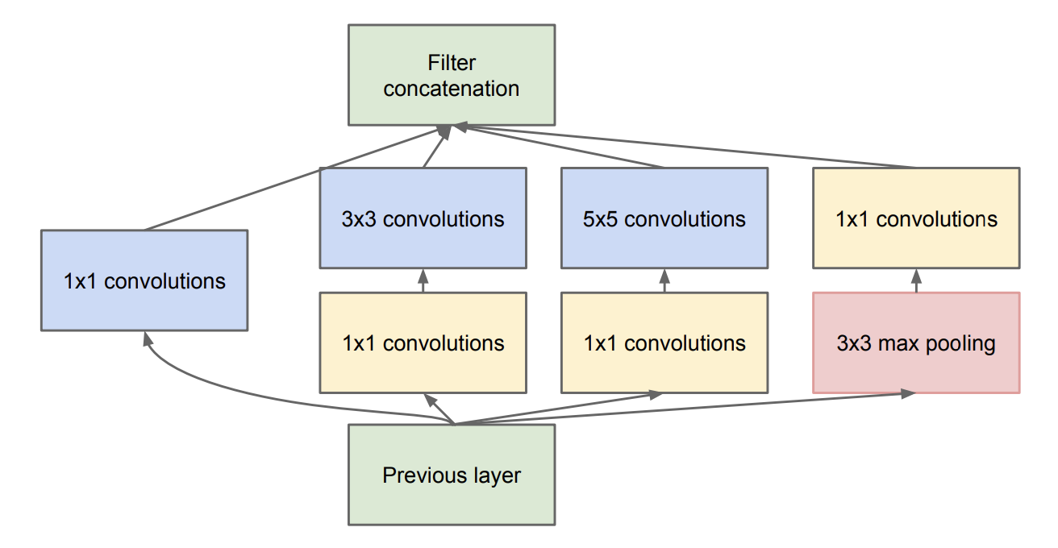
Inception-ResNetV1
Implementata in PyTorch nel package facenet-pytorch
Pre-trained sul dataset VGGFace2 (3.31 mil. Volti)
blocchi residuali + blocchi
Residual block
Inception block

Slide 7
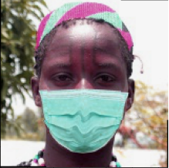
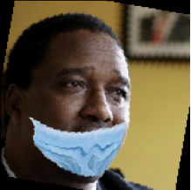
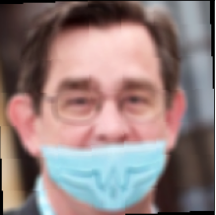
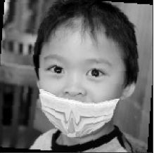
Data augmentation
Trasformazioni utilizzate:
Gaussian blur 5, 2 < σ < 8, p = 0.1
Color jitter p = 0.4
Random horizontal flip p = 0.5
Random affine (rotazione [0, 10]°)
Grayscale (a tre canali)

Slide 8
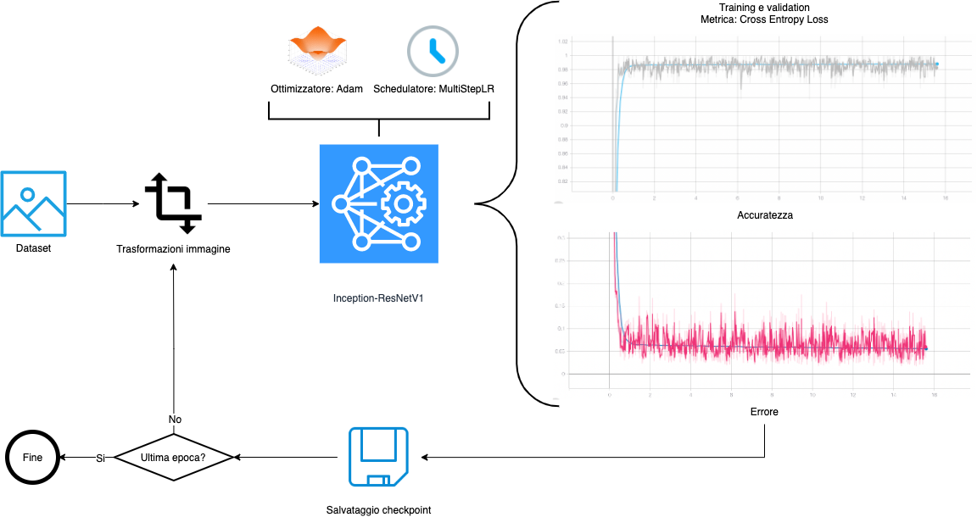
Pipeline esperimenti
MultiStepLR abbassa il learning rate dopo certe epoche definite, in questo caso dopo la 5 e dopo la 10 di un fattore gamma = 0.1
Le trasformazioni sulle immagini vengono computate ad ogni epoca in modo da avere variabilità maggiore
Le immagini di input hanno dimensione 160x160, dato che la rete pre-trained è stata allenata su immagini 160x160
La rete ha la tendenza di convergere abbastanza presto. Dopo circa 6 epoche la rete è già arrivata a convergenza.

Slide 9
Risultati ottenuti
Descrizione | Batch size | Learning rate | Epoche | Accuratezza massima | Accuratezza seconda classe
Due classi, no trasformazioni | 64 | 1e-7 | 25 | 0.93 | NA
Due classi, con trasformazioni | 128 | 1e-7 | 25 | 0.98 | NA
Tre classi, no trasformazioni | 128 | 1e-7 | 25 | 0.91 | 0.68
Tre classi, con trasformazioni | 128 | 1e-7 | 128 | 0.92 | 0.87
Tre classi, con trasformazioni + grayscale | 128 | 1e-7 | 25 | 0.88 | 0.55
Tre classi, trasformazioni (no jitter) | 128 | 1e-7 | 25 | 0.89 | 0.53
Tre classi, trasformazioni (no affine, horizontal swap) | 128 | 1e-7 | 25 | 0.93 | 0.78
Tre classi, trasformazioni (no kernel gaussiano) | 128 | 1e-7 | 25 | 0.92 | 0.78

Slide 10
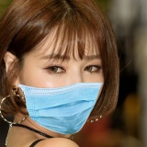
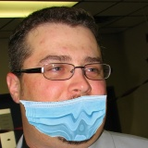
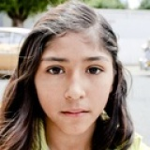
Conclusioni e sviluppi futuri
Sviluppi futuri:
Utilizzo della rete come backbone su SSD (Single Shot Detector)
Aumentare l’accuratezza e le capacità del modello utilizzando un dataset reale ”in the wild”
Utilizzare le feature estratte dal modello per fare classificazione con altri tipi di tecniche
La soluzione studiata permette di riconoscere e classificare le tre classi con un’accuratezza buona.
Il modello descritto ha problemi con immagini molto rumorose e volti con un grado di inclinazione elevato, a causa della mancanza di un dataset completo.

Slide 11
Corso di Laurea in Informatica per la Comunicazione Digitale
Grazie per l’attenzione!

Slide 12
Corso di Laurea in Informatica per la Comunicazione Digitale
Slide extra

Slide 13
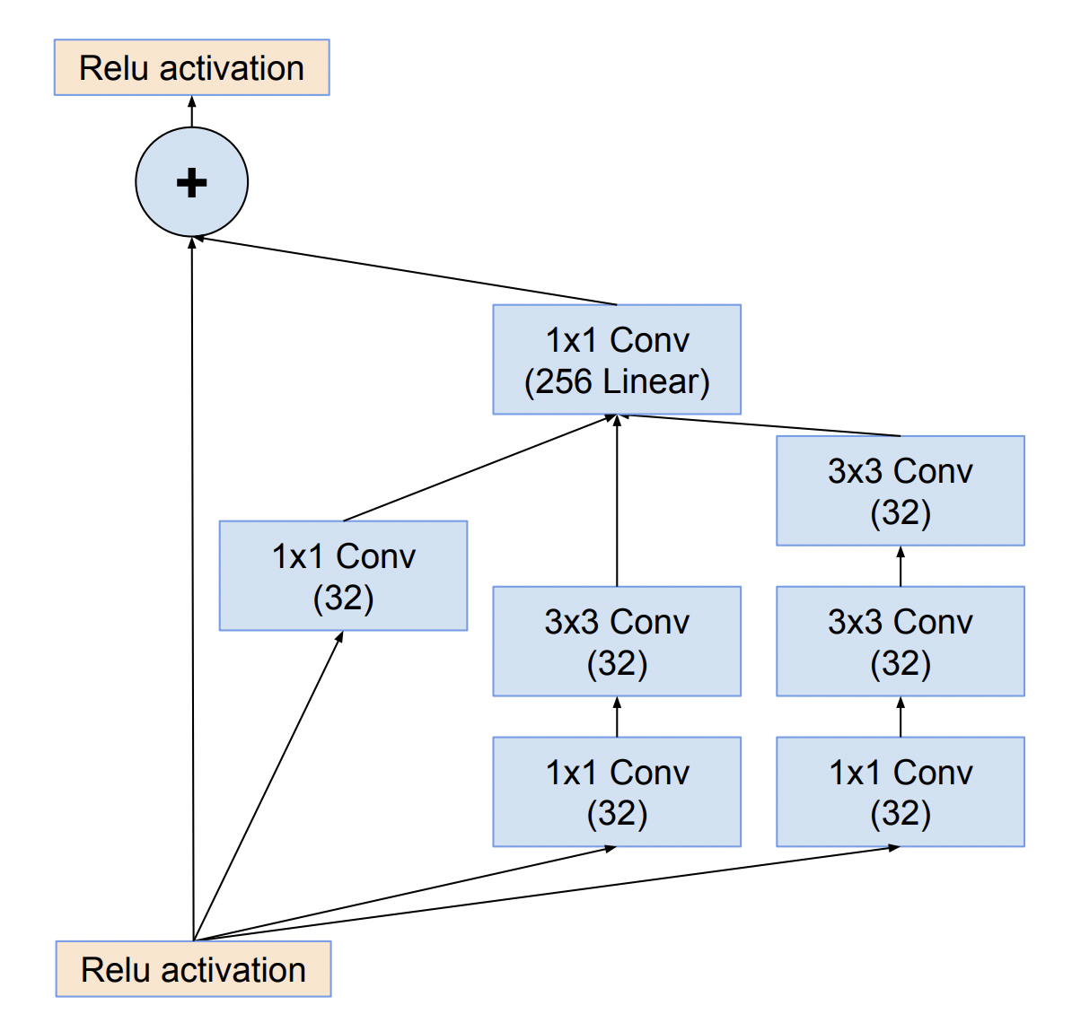
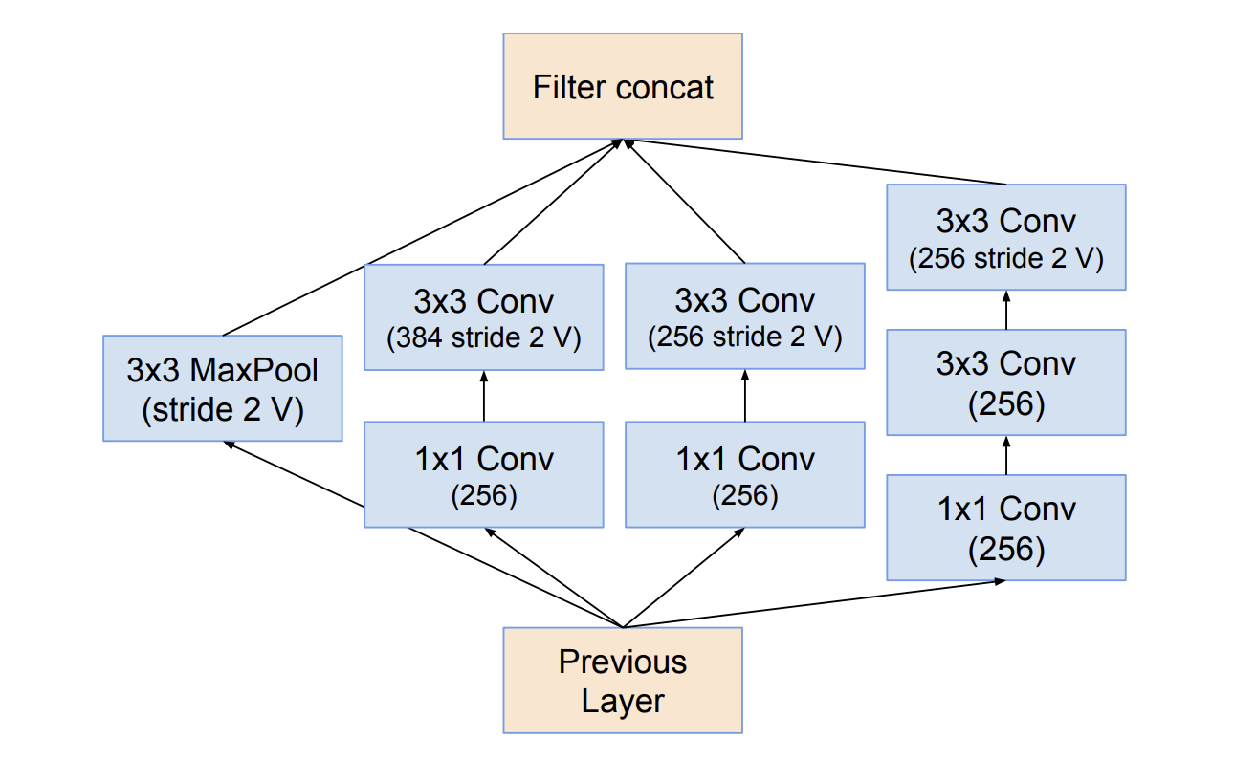
Blocchi utilizzati in Inception-ResNetV1
Inception-ResNetV1 Inception A block
Inception-ResNetV1 Reduction B block

Slide 14
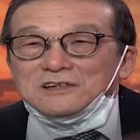
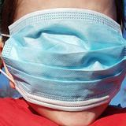
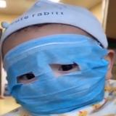
Pulizia dataset

Slide 15
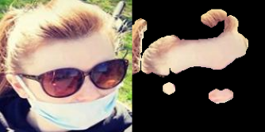
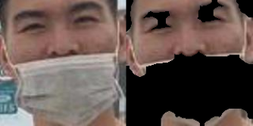
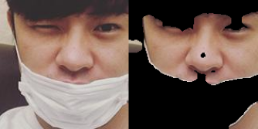
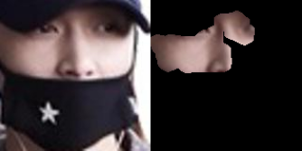
Skin detection

Slide 16
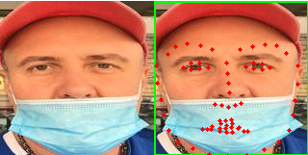
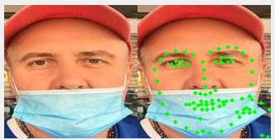
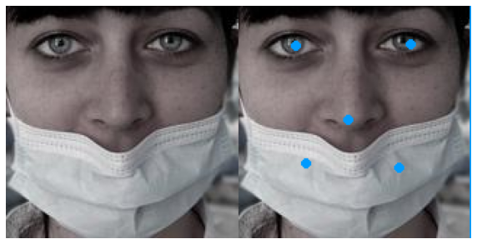
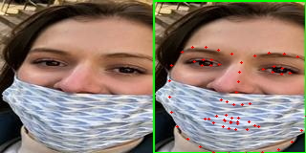
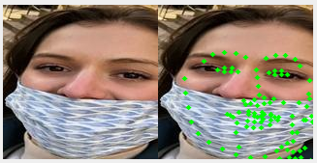
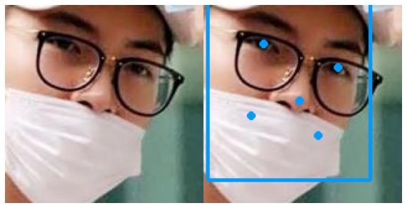
Landmark detection
dlib
cnn-facial-landmark
MTCNN

